Slide 1
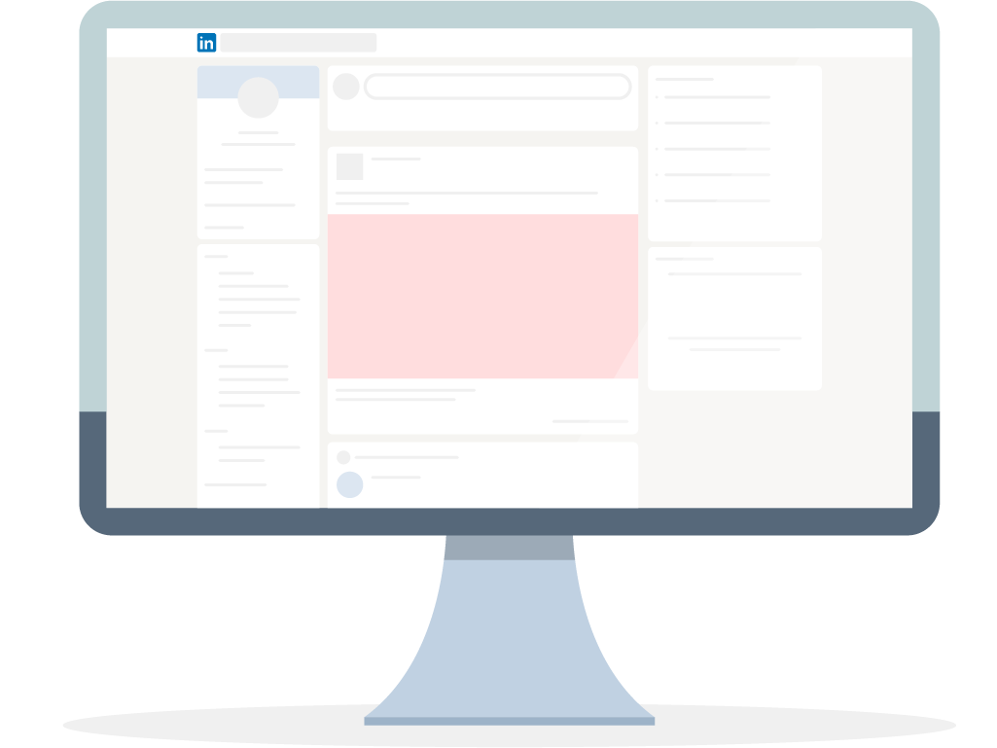
職場内外での公平性の促進
よりインクルーシブな環境を作り、公平性を促進しましょう
月曜日 | 火曜日 | 水曜日 | 木曜日 | 金曜日
1日目 ダイバーシティとインクルージョンの関連用語を定義する (4m 35s) | 2日目 インクルージョン、公平性、アライシップの関連性 (2m 20s) | 3日目 アライシップに関する誤解 (4m 36s) | 4日目 平等と公平 (3m 14s) | 5日目 平等と公平を実現する (2m 36s)
6日目 インクルージョンとダイバーシティの違い (3m 59s) | 7日目 インクルージョンのフレームワークを探る (2m 37s) | 8日目 インクルージョンをチームの優先事項にする (3m 17s) | 9日目 アンコンシャスバイアスとは (3m 45s) | 10日目 生成AIを使用して自分の思考のバイアスを特定する (5m 04s)
11日目 マイクロアグレッションの種類を理解する (3m 15s) | 12日目 インクルージョンを意識した会話に対応する (3m 55s) | 13日目 言葉の重要性を意識する (3m 41s) | 14日目 マイノリティのチームメンバーに寄り添う (3m 33s) | 15日目 声をあげることへの恐怖を克服する (2m 36s)
16日目 インクルーシブな体験を構築する (2m 28s) | 17日目 あらゆる差別に対処して会社の方針を支える企業文化を作る (2m 58s) | 18日目 DEIBを社内で推し進めることの重要性 (3m 56s) | 19日目 エクイティを効果的に評価する (3m 48s) | 20日目 行動を促す呼びかけ (2m 41s)

